Slide 1









Trường Tiểu học Nguyễn Bỉnh Khiêm
BÀI GIẢNG ĐIỆN TỬ TUẦN 25 THÁNG 3
KHỐI 2
Môn: Tiếng Việt
Tên bài: Đọc: Cỏ non cười rồi (T1+2)
Năm học 2025 - 2026
Notes:
Đây là bìa của từng tiết

Slide 2



Slide 3

+ Đọc đúng và hiểu nghĩa của các từ: bừng tỉnh, thút thít, nhoẻn miệng.
+ Đọc lưu loát, ngắt nghỉ đúng dấu câu.

Slide 4


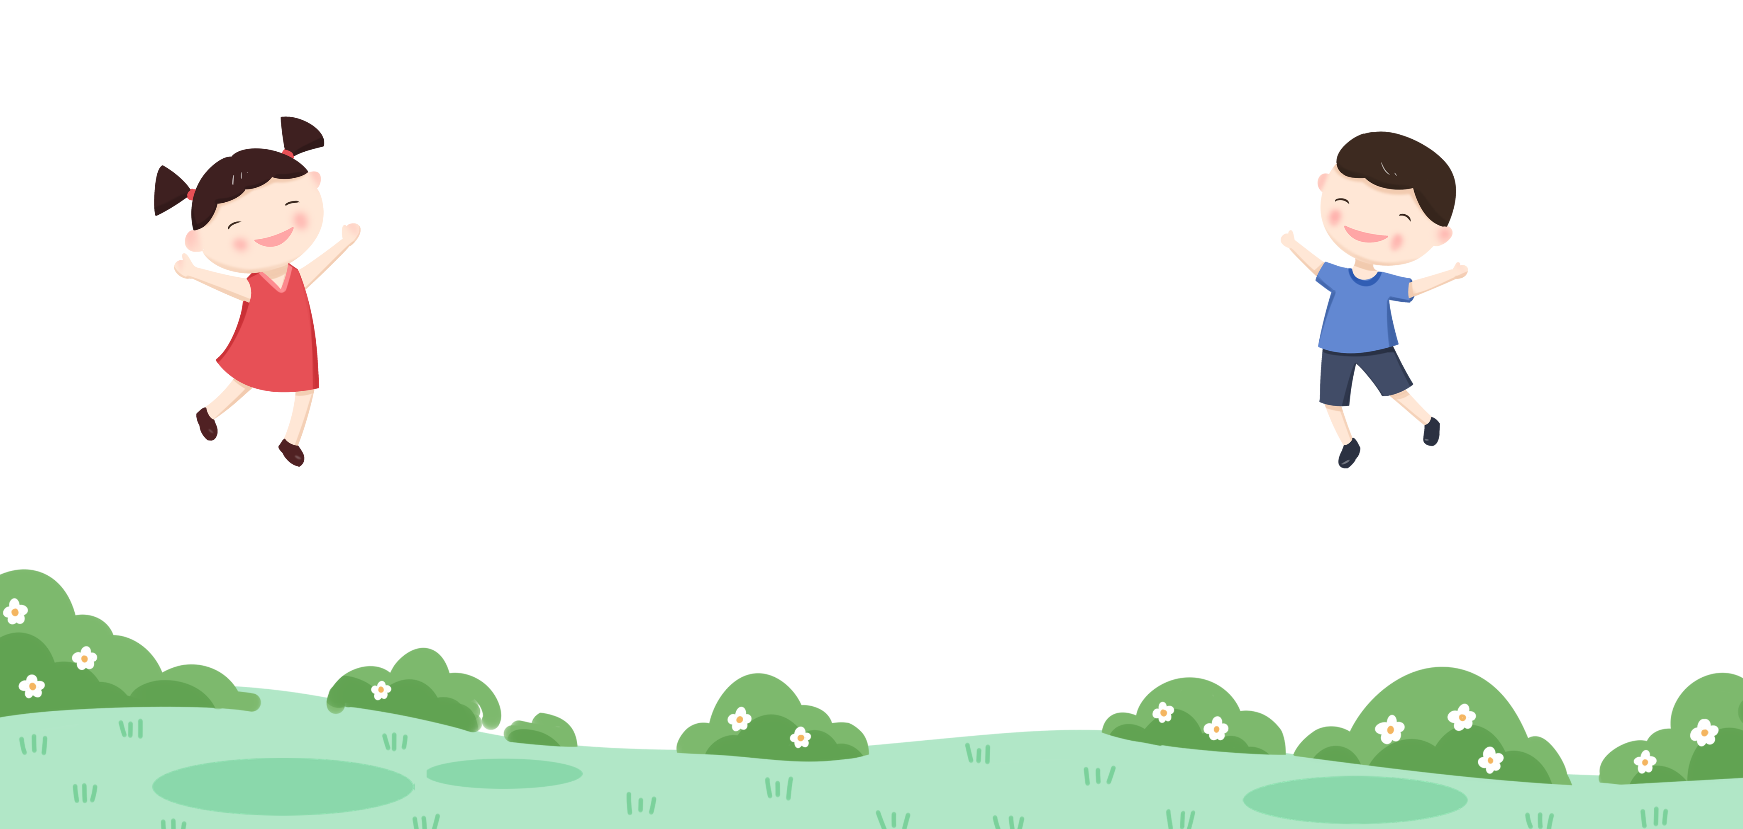

Slide 5

Mùa xuân đã đến. Cỏ trong công viên bừng tỉnh sau giấc ngủ đông. Từng đàn én từ phương Nam trở về. Trẻ em chơi đùa dưới ánh mặt trời ấm áp.
Một hôm, chị én nâu đang sửa soạn đi ngủ thì nghe thấy tiếng khóc thút thít. Lần theo tiếng khóc, én nâu tìm đến công viên nhỏ. Thấy một cây cỏ non đang khóc, én nâu hỏi:
- Em bị ốm à?
Cỏ non khóc nấc lên:
- Chị ơi, em không đứng thẳng được nữa. Các bạn nhỏ đã đến đây chơi đùa và giẫm lên em.
Én nâu lặng đi một phút rồi bỗng reo lên:
- Đừng khóc nữa! Chị sẽ giúp em.
Thế rồi, én nâu gọi thêm rất nhiều bạn của mình. Suốt đêm, cả đàn én ra sức đi tìm cỏ khô tết thành dòng chữ “Không giẫm chân lên cỏ!” đặt bên cạnh bãi cỏ. Xong việc, én nâu tươi cười bảo cỏ non:
- Từ nay em yên tâm rồi! Không còn ai giẫm lên em nữa đâu.
Cỏ non nhoẻn miệng cười và cảm ơn chị én nâu.
(Theo 365 truyện kể hằng đêm)

Slide 6


Đoạn 1: từ đầu đến “ấm áp”
Đoạn 2: tiếp từ “Một hôm” đến “chị sẽ giúp em”
Đoạn 3: Còn lại.

Slide 7



Mùa xuân đã đến. Cỏ trong công viên bừng tỉnh sau giấc ngủ đông. Từng đàn én từ phương Nam trở về. Trẻ em chơi đùa dưới ánh mặt trời ấm áp.
Một hôm, chị én nâu đang sửa soạn đi ngủ thì nghe thấy tiếng khóc thút thít. Lần theo tiếng khóc, én nâu tìm đến công viên nhỏ. Thấy một cây cỏ non đang khóc, én nâu hỏi:
- Em bị ốm à?
Cỏ non khóc nấc lên:
- Chị ơi, em không đứng thẳng được nữa. Các bạn nhỏ đã đến đây chơi đùa và giẫm lên em.
Én nâu lặng đi một phút rồi bỗng reo lên:
- Đừng khóc nữa! Chị sẽ giúp em.
Thế rồi, én nâu gọi thêm rất nhiều bạn của mình. Suốt đêm, cả đàn én ra sức đi tìm cỏ khô tết thành dòng chữ “Không giẫm chân lên cỏ!” đặt bên cạnh bãi cỏ. Xong việc, én nâu tươi cười bảo cỏ non:
- Từ nay em yên tâm rồi! Không còn ai giẫm lên em nữa đâu.
Cỏ non nhoẻn miệng cười và cảm ơn chị én nâu.
(Theo 365 truyện kể hằng đêm)

Slide 8
Mùa xuân đã đến. Cỏ trong công viên bừng tỉnh sau giấc ngủ đông. Từng đàn én từ phương Nam trở về. Trẻ em chơi đùa dưới ánh mặt trời ấm áp.
bừng tỉnh
Bừng tỉnh: chuyển trạng thái đột ngột từ không có biểu hiện trở thành có những biểu hiện rõ rệt và mạnh mẽ.
Trong đoạn con thấy có từ nào cần giải nghĩa?
Hãy đặt 1 câu có chứa từ “bừng tỉnh”

Slide 9
Một hôm, chị én nâu đang sửa soạn đi ngủ thì nghe thấy tiếng khóc thút thít. Lần theo tiếng khóc, én nâu tìm đến công viên nhỏ. Thấy một cây cỏ non đang khóc, én nâu hỏi:
- Em bị ốm à?
Cỏ non khóc nấc lên:
- Chị ơi, em không đứng thẳng được nữa. Các bạn nhỏ đã đến đây chơi đùa và giẫm lên em.
Én nâu lặng đi một phút rồi bỗng reo lên:
- Đừng khóc nữa! Chị sẽ giúp em.
thút thít
thút thít: tiếng khóc nhỏ và ngắt quãng.
Từ “thút thít” có nghĩa là gì?

Slide 10

Một hôm, chị én nâu đang sửa soạn đi ngủ thì nghe thấy tiếng khóc thút thít.

Slide 11
Một hôm, chị én nâu đang sửa soạn đi ngủ thì nghe thấy tiếng khóc thút thít. Lần theo tiếng khóc, én nâu tìm đến công viên nhỏ. Thấy một cây cỏ non đang khóc, én nâu hỏi:
- Em bị ốm à?
Cỏ non khóc nấc lên:
- Chị ơi, em không đứng thẳng được nữa. Các bạn nhỏ đã đến đây chơi đùa và giẫm lên em.
Én nâu lặng đi một phút rồi bỗng reo lên:
- Đừng khóc nữa! Chị sẽ giúp em.

Slide 12
Thế rồi, én nâu gọi thêm rất nhiều bạn của mình. Suốt đêm, cả đàn én ra sức đi tìm cỏ khô tết thành dòng chữ “Không giẫm chân lên cỏ!” đặt bên cạnh bãi cỏ. Xong việc, én nâu tươi cười bảo cỏ non:
- Từ nay em yên tâm rồi! Không còn ai giẫm lên em nữa đâu.
Cỏ non nhoẻn miệng cười và cảm ơn chị én nâu.
nhoẻn miệng cười
Hãy tìm và phát hiện 1 câu dài có trong đoạn văn?
nhoẻn miệng cười: cười hé miệng

Slide 13
Suốt đêm, /cả đàn én ra sức tìm cỏ khô/ tết thành dòng chữ/ không dẫm lên cỏ/ đặt trên cạnh bãi cỏ.//

Slide 14
Thế rồi, én nâu gọi thêm rất nhiều bạn của mình. Suốt đêm, cả đàn én ra sức đi tìm cỏ khô tết thành dòng chữ “Không giẫm chân lên cỏ!” đặt bên cạnh bãi cỏ. Xong việc, én nâu tươi cười bảo cỏ non:
- Từ nay em yên tâm rồi! Không còn ai giẫm lên em nữa đâu.
Cỏ non nhoẻn miệng cười và cảm ơn chị én nâu.

Slide 15
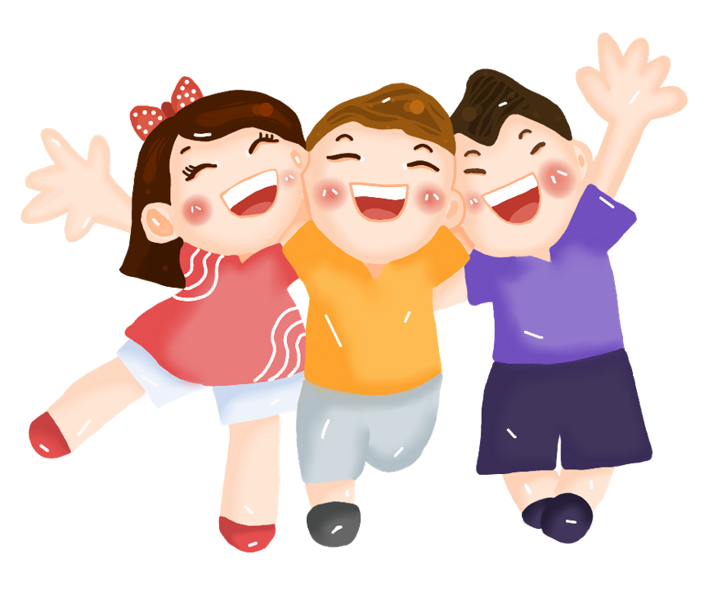
Mùa xuân đã đến. Cỏ trong công viên bừng tỉnh sau giấc ngủ đông. Từng đàn én từ phương Nam trở về. Trẻ em chơi đùa dưới ánh mặt trời ấm áp.
Một hôm, chị én nâu đang sửa soạn đi ngủ thì nghe thấy tiếng khóc thút thít. Lần theo tiếng khóc, én nâu tìm đến công viên nhỏ. Thấy một cây cỏ non đang khóc, én nâu hỏi:
- Em bị ốm à?
Cỏ non khóc nấc lên:
- Chị ơi, em không đứng thẳng được nữa. Các bạn nhỏ đã đến đây chơi đùa và giẫm lên em.
Én nâu lặng đi một phút rồi bỗng reo lên:
- Đừng khóc nữa! Chị sẽ giúp em.
Thế rồi, én nâu gọi thêm rất nhiều bạn của mình. Suốt đêm, cả đàn én ra sức đi tìm cỏ khô tết thành dòng chữ “Không giẫm chân lên cỏ!” đặt bên cạnh bãi cỏ. Xong việc, én nâu tươi cười bảo cỏ non:
- Từ nay em yên tâm rồi! Không còn ai giẫm lên em nữa đâu.
Cỏ non nhoẻn miệng cười và cảm ơn chị én nâu.
(Theo 365 truyện kể hằng đêm)
Luyện đọc
nhóm 3

Slide 16


Tiêu chí nhận xét
1. Đọc đúng, to, rõ ràng.
2. Ngắt nghỉ đúng dấu câu.

Slide 17
Mùa xuân đã đến. Cỏ trong công viên bừng tỉnh sau giấc ngủ đông. Từng đàn én từ phương Nam trở về. Trẻ em chơi đùa dưới ánh mặt trời ấm áp.
Một hôm, chị én nâu đang sửa soạn đi ngủ thì nghe thấy tiếng khóc thút thít. Lần theo tiếng khóc, én nâu tìm đến công viên nhỏ. Thấy một cây cỏ non đang khóc, én nâu hỏi:
- Em bị ốm à?
Cỏ non khóc nấc lên:
- Chị ơi, em không đứng thẳng được nữa. Các bạn nhỏ đã đến đây chơi đùa và giẫm lên em.
Én nâu lặng đi một phút rồi bỗng reo lên:
- Đừng khóc nữa! Chị sẽ giúp em.
Thế rồi, én nâu gọi thêm rất nhiều bạn của mình. Suốt đêm, cả đàn én ra sức đi tìm cỏ khô tết thành dòng chữ “Không giẫm chân lên cỏ!” đặt bên cạnh bãi cỏ. Xong việc, én nâu tươi cười bảo cỏ non:
- Từ nay em yên tâm rồi! Không còn ai giẫm lên em nữa đâu.
Cỏ non nhoẻn miệng cười và cảm ơn chị én nâu.
(Theo 365 truyện kể hằng đêm)

Slide 18
Tiêu chí nhận xét
1. Đọc đúng, to, rõ ràng.
2. Ngắt nghỉ đúng dấu câu.

Slide 19
Mùa xuân đã đến. Cỏ trong công viên bừng tỉnh sau giấc ngủ đông. Từng đàn én từ phương Nam trở về. Trẻ em chơi đùa dưới ánh mặt trời ấm áp.
Một hôm, chị én nâu đang sửa soạn đi ngủ thì nghe thấy tiếng khóc thút thít. Lần theo tiếng khóc, én nâu tìm đến công viên nhỏ. Thấy một cây cỏ non đang khóc, én nâu hỏi:
- Em bị ốm à?
Cỏ non khóc nấc lên:
- Chị ơi, em không đứng thẳng được nữa. Các bạn nhỏ đã đến đây chơi đùa và giẫm lên em.
Én nâu lặng đi một phút rồi bỗng reo lên:
- Đừng khóc nữa! Chị sẽ giúp em.
Thế rồi, én nâu gọi thêm rất nhiều bạn của mình. Suốt đêm, cả đàn én ra sức đi tìm cỏ khô tết thành dòng chữ “Không giẫm chân lên cỏ!” đặt bên cạnh bãi cỏ. Xong việc, én nâu tươi cười bảo cỏ non:
- Từ nay em yên tâm rồi! Không còn ai giẫm lên em nữa đâu.
Cỏ non nhoẻn miệng cười và cảm ơn chị én nâu.
(Theo 365 truyện kể hằng đêm)

Slide 20
Bài hát muốn nói với chúng ta điều gì?
Bài hát nói về bảo vệ môi trường sạch đẹp.
Các bạn nhỏ trong bài hát đang làm gì?
Các bạn đang cùng nhau làm các việc tốt để bảo vệ môi trường xanh-sạch-đẹp.

Slide 21


Slide 22

Nói tiếp câu tả cảnh mùa xuân trong công viên:
a. Cỏ (...).
b. Đàn én (...).
c. Trẻ em (...).
bừng tỉnh sau giấc ngủ đông.
từ phương Nam trở về
chơi đùa dưới ánh mặt trời ấm áp

Slide 23

Vì sao cỏ non lại khóc?
Thấy một cây cỏ non đang khóc, én nâu hỏi:
- Em bị ốm à?
Cỏ non khóc nấc lên:
- Chị ơi, em không đứng thẳng được nữa. Các bạn nhỏ đã đến đây chơi đùa và giẫm lên em.
Cỏ non khóc là bởi vì các bạn nhỏ đã giẫm nên cỏ non, giờ cỏ non không đứng thẳng được nữa.

Slide 24

Thương cỏ non, chim én đã làm gì?
Thế rồi, én nâu gọi thêm rất nhiều bạn của mình. Suốt đêm, cả đàn én ra sức đi tìm cỏ khô tết thành dòng chữ “Không giẫm chân lên cỏ!” đặt bên cạnh bãi cỏ. Xong việc, én nâu tươi cười bảo cỏ non:
- Từ nay em yên tâm rồi! Không còn ai giẫm lên em nữa đâu.
Cỏ non nhoẻn miệng cười và cảm ơn chị én nâu.
Thương cỏ non, chim én đã gọi thêm nhiều bạn dùng cỏ khô tết thành dòng chữ “không giẫm chân lên cỏ” rồi đặt bên cạnh bãi cỏ để bảo vệ cỏ non.

Slide 25

Thay lời chim én, nói lời nhắn nhủ tới các bạn nhỏ.
- Các bạn nhỏ đừng giẫm chân lên cỏ non nhé!
- Các bạn nhỏ ơi, chúng mình cùng nhau bảo vệ cỏ non nhé!

Slide 26

Cỏ non khóc thút thít vì bị các bạn nhỏ giẫm chân lên cỏ. Chim én cùng các bạn tìm cách bảo vệ cỏ non.

Slide 27


Slide 28
Mùa xuân đã đến. Cỏ trong công viên bừng tỉnh sau giấc ngủ đông. Từng đàn én từ phương Nam trở về. Trẻ em chơi đùa dưới ánh mặt trời ấm áp.
Một hôm, chị én nâu đang sửa soạn đi ngủ thì nghe thấy tiếng khóc thút thít. Lần theo tiếng khóc, én nâu tìm đến công viên nhỏ. Thấy một cây cỏ non đang khóc, én nâu hỏi:
- Em bị ốm à?
Cỏ non khóc nấc lên:
- Chị ơi, em không đứng thẳng được nữa. Các bạn nhỏ đã đến đây chơi đùa và giẫm lên em.
Én nâu lặng đi một phút rồi bỗng reo lên:
- Đừng khóc nữa! Chị sẽ giúp em.
Thế rồi, én nâu gọi thêm rất nhiều bạn của mình. Suốt đêm, cả đàn én ra sức đi tìm cỏ khô tết thành dòng chữ “Không giẫm chân lên cỏ!” đặt bên cạnh bãi cỏ. Xong việc, én nâu tươi cười bảo cỏ non:
- Từ nay em yên tâm rồi! Không còn ai giẫm lên em nữa đâu.
Cỏ non nhoẻn miệng cười và cảm ơn chị én nâu.
(Theo 365 truyện kể hằng đêm)

Slide 29


Slide 30
Tìm từ ngữ cho biết tâm trạng, cảm xúc của cỏ non.
M: khóc thút thít

Slide 31
Mùa xuân đã đến. Cỏ trong công viên bừng tỉnh sau giấc ngủ đông. Từng đàn én từ phương Nam trở về. Trẻ em chơi đùa dưới ánh mặt trời ấm áp.
Một hôm, chị én nâu đang sửa soạn đi ngủ thì nghe thấy tiếng khóc thút thít. Lần theo tiếng khóc, én nâu tìm đến công viên nhỏ. Thấy một cây cỏ non đang khóc, én nâu hỏi:
- Em bị ốm à?
Cỏ non khóc nấc lên:
- Chị ơi, em không đứng thẳng được nữa. Các bạn nhỏ đã đến đây chơi đùa và giẫm lên em.
Én nâu lặng đi một phút rồi bỗng reo lên:
- Đừng khóc nữa! Chị sẽ giúp em.
Thế rồi, én nâu gọi thêm rất nhiều bạn của mình. Suốt đêm, cả đàn én ra sức đi tìm cỏ khô tết thành dòng chữ “Không giẫm chân lên cỏ!” đặt bên cạnh bãi cỏ. Xong việc, én nâu tươi cười bảo cỏ non:
- Từ nay em yên tâm rồi! Không còn ai giẫm lên em nữa đâu.
Cỏ non nhoẻn miệng cười và cảm ơn chị én nâu.
(Theo 365 truyện kể hằng đêm)

Slide 32
Đặt một câu với từ ngữ vừa tìm được
Mai khóc thút thít vì kế hoạch đi chơi bị hủy.
Em bé nhoẻn miệng cười khi thấy mẹ về.

Slide 33

Luyện đọc lại bài
Chuẩn bị nội dung bài mới

Slide 34


